Slide 1
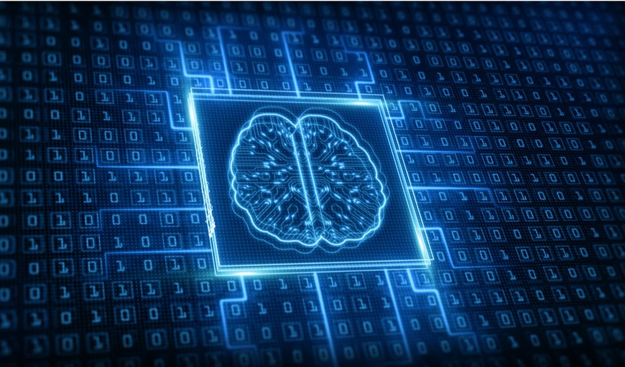

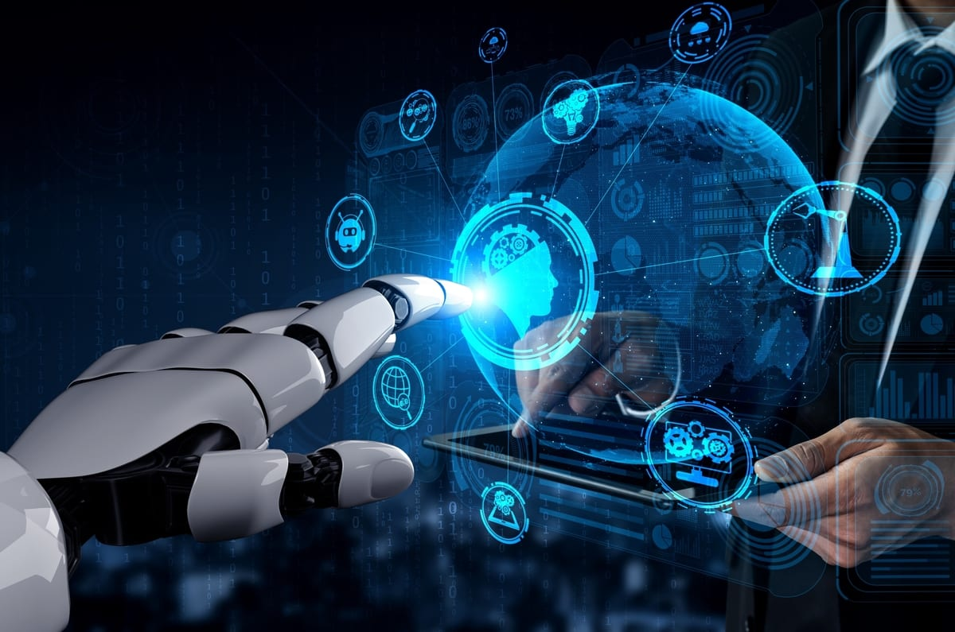


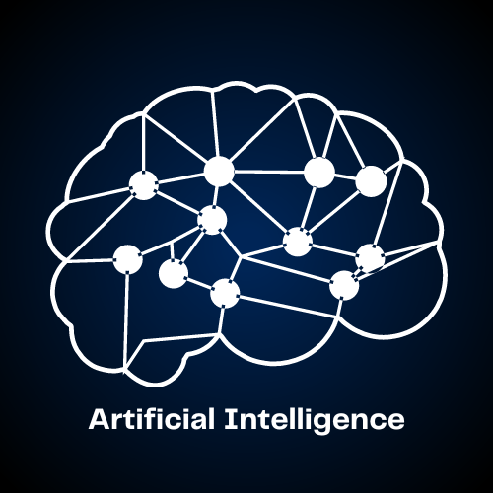
Introdução à Inteligência Artificial
Apresentado por:
Evandro Mariano
evandromariano49@gmail.com
https://github.com/EvanJoseph78

Slide 2
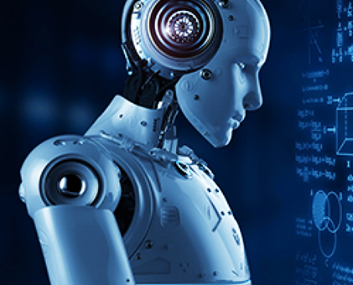
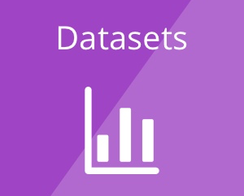

Aula 6
O que é o conjunto de dados
Data Sets?

Slide 3
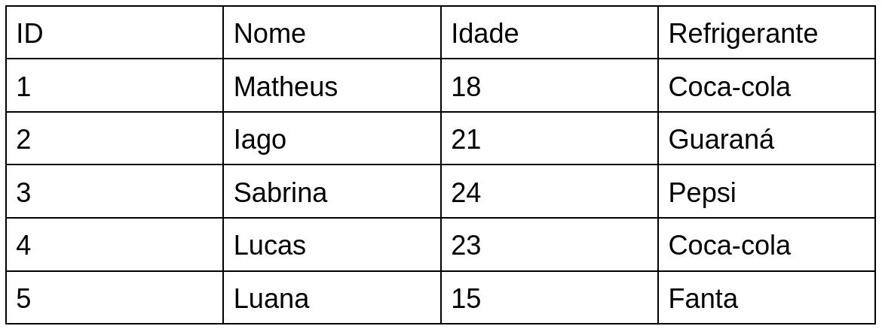



Aula 6
Exemplo de estrutura de dados!
Tabela
Formato de arquivos
LS

Slide 4
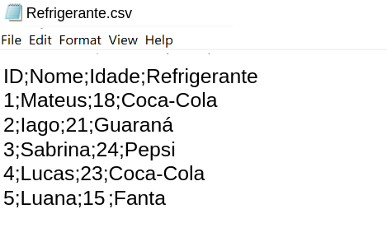
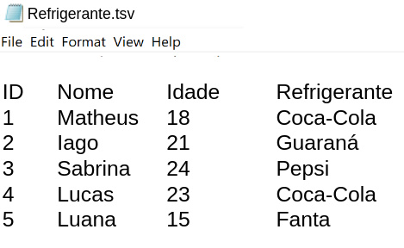
Aula 6
Formatos de arquivo!
LS

Slide 5



Aula 6
Plataformas de base de dados!

Slide 6
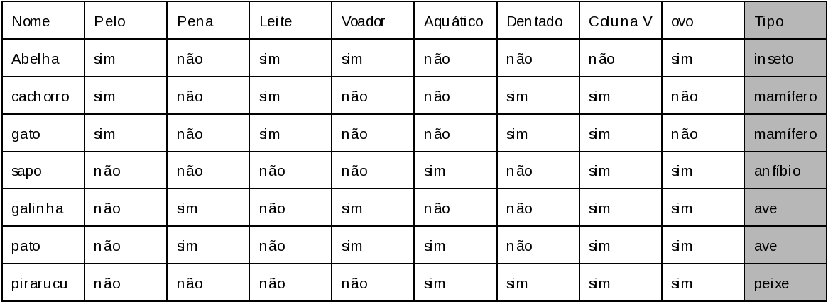
Animais
Algoritmo de classificação

Slide 7
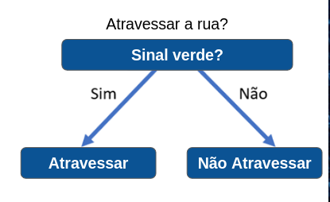
Aula 6
Tipos de classificação!
Árvore de decisão

Slide 8
Obrigado pela atenção!

